Slide 1
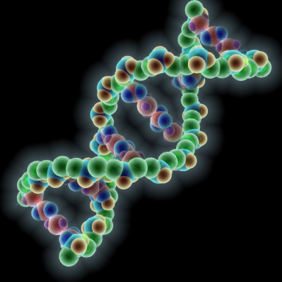
Réseaux Neuronaux
Dsl pour le français :P

Slide 2
Plan
Réseaux neuronaux
Cas pratique avec un perceptron

Slide 3
Réseaux neuronaux
Applications
Type de réseaux
Réseau neuronal

Slide 4
Réseaux neuronaux (Applications)
Traductions (Google Translate)
Recognition vocals (Siri, Cortana)
Prédictions (Marchés financiers, CIA)
Recognitions de visage (Facebook, Le grouvernement secret)
Création musicale (Magenta de Google)
Résolution de fonctions mathématiques (Universités)

Slide 5
Réseaux neuronaux
(Type de réseaux)
Supervisée: Entrées et résultats connus lors de l‘apprentissage.
Non-supervisée: Seulement des entrées sont fournis pour l‘apprentissage.
Semie-supervisée: Combinaison des deux (voir deep learning et architecture de réseaux).

Slide 6

Réseaux neuronaux
(Réseau neuronal)
Ensemble composé de neurones et de poids (liens entres les neurones et données) servant à obtenir un résultat.
Les valeurs contenues dans les poids sont entrainées via des algorithmes d‘apprentissage.

Slide 7
Cas pratique
Problème à résoudre
Perceptron et limites
Séquence de l‘algorithme
Normalisation des données
Entrainement
Code et résultats

Slide 8
Cas pratique
(Problème à résoudre)
Déterminer si une tâche est acceptable selon sa date de livraison et sa quantité livrée.
Données fournis:
Date requise
Date de livraison
Quantité requise
Quantité livrée

Slide 9
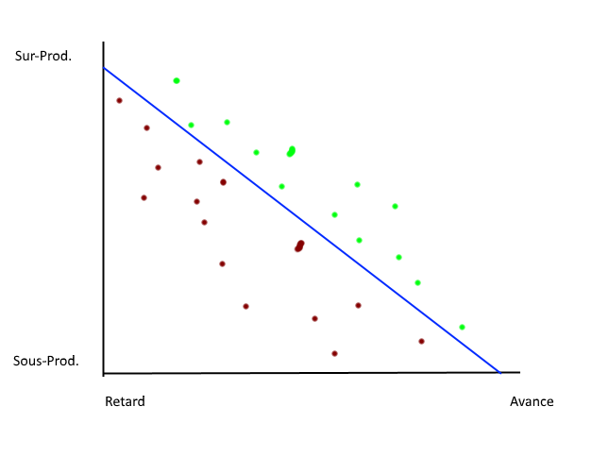
Cas pratique
(Problème à résoudre)

Slide 10
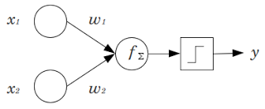
Cas pratique
(Perceptron)
X : Donnée d‘entrée
W : Poid appliqué à une donnée d‘entrée
F : Sommation des produits des poids avec les entrées
Signe bizarre: Fonction d‘activation
Y : Résultat

Slide 11
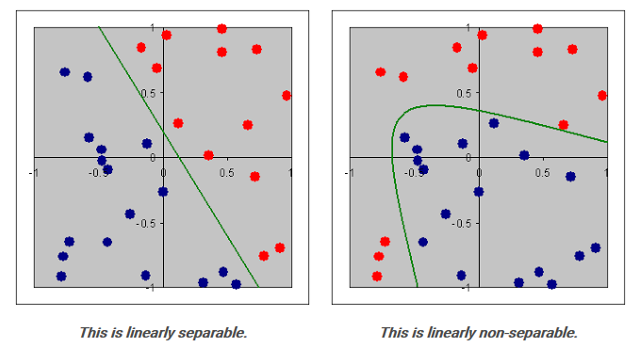
Cas pratique
(Perceptron - Limites)
Résout seulement les problèmes linéairement séparables.

Slide 12
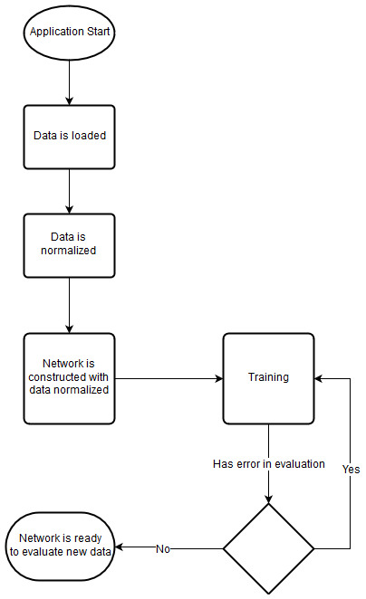
Cas pratique
(Séquence de l‘algorithme)

Slide 13
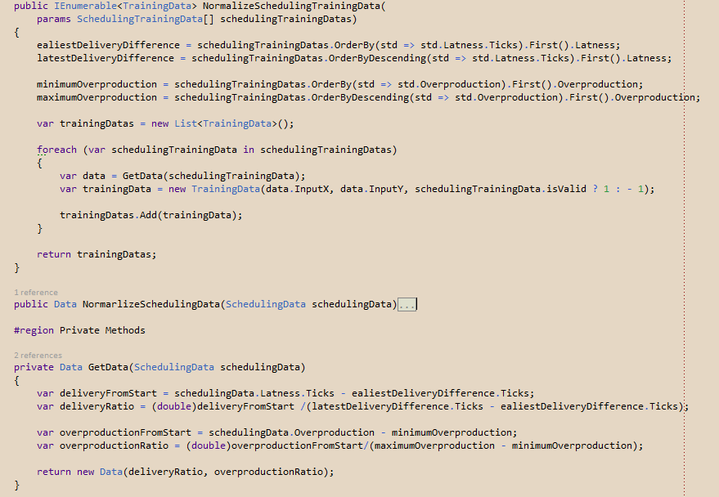
Cas pratique
(Normalisation des données)

Slide 14
Cas pratique
(Entrainement)
Voir classes NeuralNetwork et Neuron dans le code.

Slide 15
Cas pratique
(Code et résultats)
Rouler l‘application

